Slide 1

Frontend con JavaScript

Slide 2



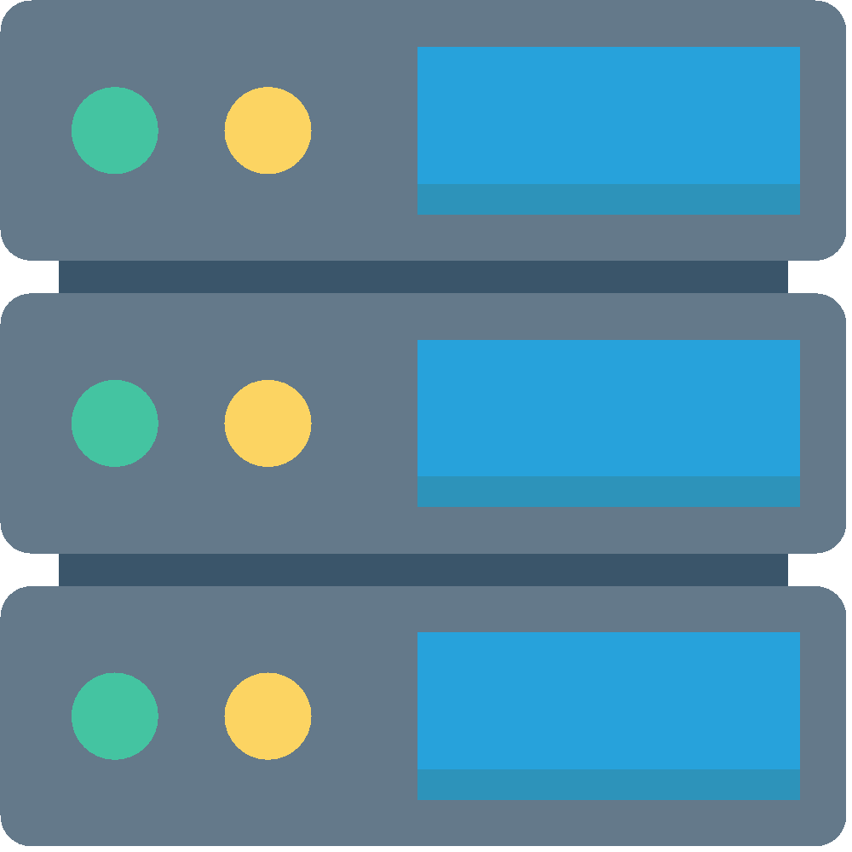
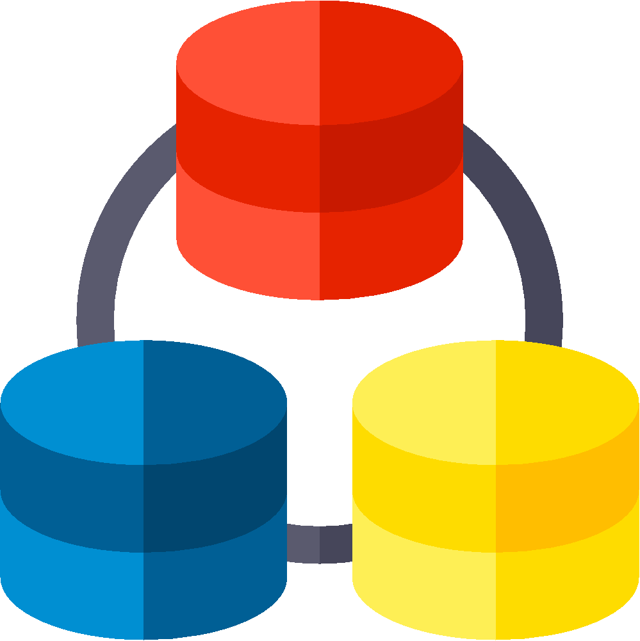





Cómo funciona la web
NAVEGADOR
SERVIDOR WEB
PETICIÓN (Request)
Programas
INTERNET
RESPUESTA (Response)
Datos
Recursos

Slide 3
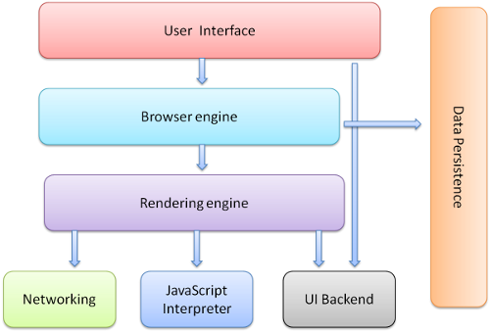
¿Cómo funciona un navegador?
https://www.html5rocks.com/es/tutorials/internals/howbrowserswork/

Slide 4
Motores e intérpretes de cada navegador
 | Rendering Engine | Js interpreter
Google Chrome | Blink | V8
Mozilla Firefox | Gecko | SpiderMonkey
Safari | WebKit | Nitro
Microsoft Edge | EdgeHTML | ChakraCore
Internet Explorer | Trident | Chakra
CanIUse???

Slide 5
Hello World

Slide 6
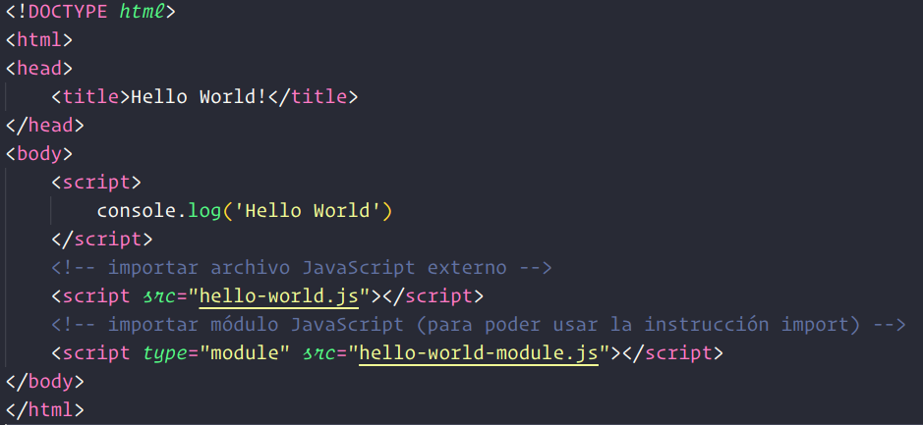
Hello World

Slide 7
Browser Object model (BOM)

Slide 8
Browser Object Model (BOM)
El BOM publica una serie de objetos en el contexto de JavaScript para poder controlar el navegador web.
window
Representa la ventana del navegador
history
location
screen
navigator
document
<html> Root Element
<head> Element
<body>
Element
https://developer.mozilla.org/es-ES/docs/Web/API/Window

Slide 9
Navigator
appCodeName appName appVersion appMinorVersion userAgent product productSub
browserLanguage language systemLanguage userLanguage cpuClass oscpu platform userProfile securityPolicy
mimeTypes plugins cookieEnabled javaEnabled() onLine preference()
https://developer.mozilla.org/es/docs/Web/API/Window/navigator

Slide 10
Window
alert(), confirm() prompt() print()
open() close() createPopup() focus() blur() stop()
screenX screenY innerWidth innerHeight outerWidth outerHeight
(APIS HTML5)
localStorage
sessionStorage
moveBy() moveTo() resizeBy() resizeTo() scrollBy() scrollTo() setInterval() setTimeout() clearInterval() clearTimeout()
https://developer.mozilla.org/es/docs/Web/API/Window

Slide 11
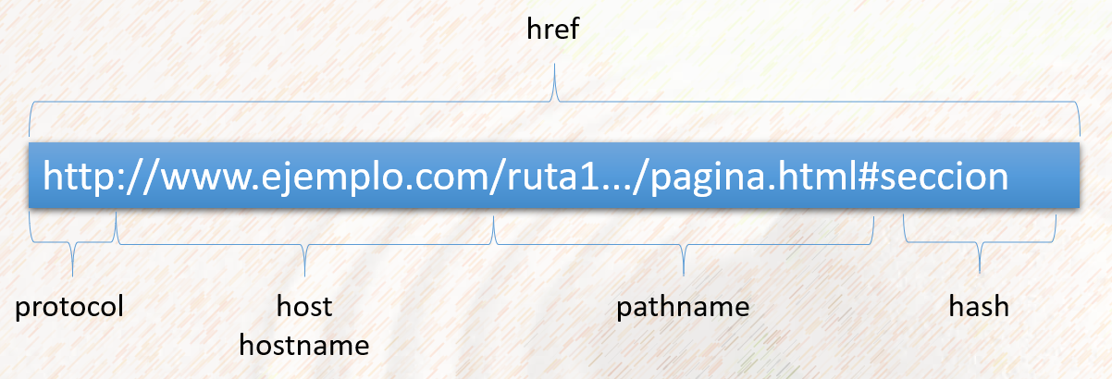
location
href
protocol
host name
pathname
hash
port
search
assign()
replace()
reload()
https://developer.mozilla.org/es/docs/Web/API/Window/location

Slide 12
Document Object Model (DOM)

Slide 13
Document Object Model (DOM)
El DOM es un árbol que crea el navegador y lo pone en el contexto de JavaScript a través de la variable document. A través document, podemos acceder a sus elementos, que son los elementos que hay en nuestro HTML.
<html>
<head>
<title>Hello World</title>
</head>
<body>
<p>Hello!</p>
<div>
<img src="example.png"/>
</div>
</body>
</html>
<html> Root Element
<head> Element
<body>
Element
<title>
Element
<p>
Element
<div>
Element
Hello world
Text
Hello!
Text
<img>
Element

Slide 14
Navegando por el árbol
<html> Root Element
document
<head> Element
document.head
<body>
Element
document.body
document.head.firstElementChild
document.body.children[0]
document.body.children[1]
<title>
Element
<p>
Element
<div>
Element
document.head.firstElementChild.innerText
document.body.children[0].innerHTML
document.body.children[1].children[0]
Hello world
Text
Hello!
Text
<img>
Element

Slide 15
Element
Los nodos que cuelgan de document.body o document.head, son de instancias Element.
La clase Element nos proporciona atributos y métodos para manipular estos nodos:
attributes: array de atributos del nodo
innerHTML: HTML contenido dentro del nodo
textContent: texto incluído dentro del nodo
classList: array de clases CSS que tiene el nodo
appendChild(<Element>): permite añadir un elemento como hijo
removeChild(<Element>): permite eliminar un elemento hijo
replaceWith(<Element>): reemplaza el elemento actual por el que se pasa como parámetro
https://developer.mozilla.org/es/docs/Web/API/Element

Slide 16
Seleccionando nodos
Desde cualquier nodo, podemos realizar búsquedas de elementos hijos para ir más rápido:
nodo.getElementById(<id>) -> [<Element>]
nodo.getElementsByTagName(<tag>) -> [<Element>]
nodo.getElementsByName(<name>) -> [<Element>]
nodo.getElementsByClassName(<clase CSS>) -> [<Element>]
nodo.querySelector(<selector CSS>) -> 1er <Element>
nodo.querySelectorAll(<selector CSS>) -> [<Element>]

Slide 17
Crear y eliminar elementos
Desde cualquier nodo, podemos realizar búsquedas de elementos hijos para ir más rápido:
document.createElement(‘tag name’) -> <Element>
nodo.appendChild(<Element>)
nodo.innerHTML = ‘<html code>’
nodo.outerHTML = ‘<html code>’
nodo.remove()

Slide 18
Manipulando atributos
Desde cualquier nodo, podemos realizar modificaciones de sus atributos:
nodo.attributes
nodo.setAttribute(“<name>”, “<value>”)
nodo.getAttribute(“<name>”) - > <value>
nodo.hasAttribute(“<name>”) -> Boolean
nodo.removeAttribute(“<name>”)

Slide 19
Manipulando estilos y clases CSS
Desde cualquier nodo, podemos realizar modificaciones de sus atributos y clases CSS:
nodo.style.<cssAttributeInCamelCase>
nodo.className // valor del atributo class de HTML
nodo.classList - > [<CSS name>]
nodo.classList.add(<CSS name>) // añade
nodo.classList.remove(<CSS name>) // elimina
nodo.classList.toggle(<CSS name>) // alterna
nodo.classList.contains(<class name>) - > Boolean

Slide 20

Twitter Clon

Slide 21
Eventos

Slide 22
Eventos
JavaScript es un lenguaje orientado a eventos.
La filosofía general es poner callbacks o handlers a los eventos, de manera que todo funciona de manera reactiva.
Estos callbacks recibirán siempre como parámetro el objeto que identifica el evento.
https://developer.mozilla.org/es/docs/Web/Events

Slide 23
Manejando eventos in-line
<button onclick='getElementById("demo").innerHTML=Date()'>The time is?</button>
<button onclick=‘doSomething()’>The time is?</button>
<script>
function doSomething() {…}
</script>

Slide 24

Manejando eventos in-line

Slide 25
Manejando eventos desde JavaScript
<button id=‘magicButton’>The time is?</button>
<script>
function doSomething() {…}
document.getElementById(‘magicButton’).addEventListener(‘click’, doSomething);
document.getElementById(‘magicButton’).removeEventListener(‘click’, doSomething);
</script>

Slide 26

Manejando eventos desde JavaScript
WELL DONE

Slide 27
Comportamiento por defecto

Slide 28
Comportamiento por defecto
Hay componentes de HTML a los que el navegador les asigna un comportamiento por defecto.
Por ejemplo, los <a> nos suelen llevar a donde indica su atributo href, pero podemos decirle al navegador que no ejecute ese comportamiento.
document.getElementById("a").addEventListener("click", function(ev){
ev.preventDefault(); // no nos envía al link especificado
});

Slide 29
Event Bubbling & Capturing

Slide 30
Event Bubbling & Capturing
Como el DOM es jerárquico (hay unos elementos dentro de otros), cuando hacemos click en un elemento, se realiza una propagación del mismo.
Es decir, si haces click en un elemento que está dentro de otro, estás a su vez haciendo click en el elemento contenedor, por tanto hay un orden de propagación del evento.

Slide 31
Event Bubbling
Ejecuta primero el evento en el objeto interior y luego lo propaga hacia arriba.
Como ocurre con las burbujas debajo del agua.
<div id=“div"> <p id="p">I’m batman</p> </div>
document.getElementById("p").addEventListener("click", function(){ alert("P"); });
document.getElementById("div").addEventListener("click", function(){ alert("DIV"); });
Primero hace el alert “P” y luego con “DIV”

Slide 32
Event Capturing
Ejecuta primero el evento en el objeto exterior y luego lo propaga hacia abajo.
<div id=“div"><p id="p">I’m batman</p></div>
document.getElementById("p").addEventListener("click", function(){ alert("P"); }, true);
document.getElementById("div").addEventListener("click", function(){ alert("DIV"); }, true);
Primero hace el alert “DIV” y luego con “P”

Slide 33
Parar la propagación
Podemos evitar que el evento se propague.
document.getElementById("p").addEventListener("click", function(event){
event.stopPropagation();
});

Slide 34
Promesas

Slide 35
Involucrados en una promesa
Hay 2 involucrados en una promesa. Podemos identificarlos como productor y consumidor.
Productor: es quien gestiona un proceso asíncrono mediante una promesa y quien decide si la operación concluye bien o no.
Consumidor: es quien reacciona ante el cambio de estado de la promesa.

Slide 36
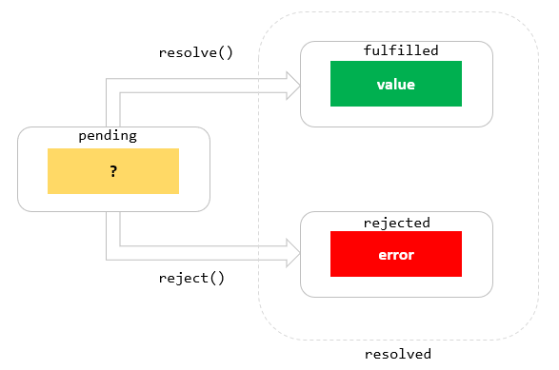
Estados
Los estados de una promesa son los siguientes
pending
fulfilled
rejected

Slide 37
Nos vamos a comprar patatas
Nuestra madre nos manda a comprar patatas. Nos vamos a la compra, no sabemos cuándo volveremos ni si habrá patatas en el mercado o no.
Mientras, nuestra madre sigue a sus cosas, esperándonos. Nos ha comentado que si traemos patatas, hará una tortilla. En caso contrario, pediremos una pizza por teléfono.

Slide 38
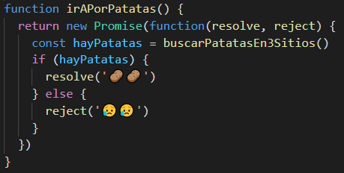

Nos vamos a comprar patatas

Slide 39
Peticiones HTTP con fetch

Slide 40
Peticiones HTTP con fetch
Desde el navegador podemos realizar peticiones HTTP a servidores utilizando el API de fetch, basada en promesas.
fetch('https://jsonplaceholder.typicode.com/todos')
.then(response => response.json())
.then(data => console.log(data));
Y si queremos parsear el JSON...nos devuelve otra promesa.
https://developer.mozilla.org/es/docs/Web/API/Fetch_API

Slide 41
Almacenamiento local

Slide 42
Almacenamiento local
El estándar de HTML5 ofrece APIs JavaScript para el almacemiento local datos:
Cookies: almacenamiento clave-valor que se envía y recibe del server
Storage: almacenamiento clave-valor (localStorage & sessionStorage)
Indexed DB: base de datos

Slide 43
localStorage & sessionStorage
localStorage: los valores almacenados están disponibles mientras el usuario no borre los datos de navegación.
sessionStorage: los valores almacenados están disponibles hasta que el usuario cierra la pestaña/ventana.
Storage.getItem(<key>) // devuelve <value> en <key>
Storage.setItem(<key>, <value>) // guarda <value> en <key>
Storage.removeItem(<key>) // elimina el <value> de <key>
Storage.clear() // elimina todos los valores
https://developer.mozilla.org/es/docs/Web/API/Storage

Slide 44
localStorage & sessionStorage
Sólo podemos guardar valores primitivos (no podemos guardar objetos o arrays).
Alternativa: serializar/de-serializar
let obj = {a: 1, b: true, c: “hey”};
localStorage.setItem(‘serializedObj’, JSON.stringify(obj));
const serializedObj = localStorage.getItem(‘serializedObj’);
obj = JSON.parse(serializedObj);

Slide 45
¿Por dónde sigo?

Slide 46
¿Por dónde sigo?
Existen infinidad de Web APIs que puedes utilizar desde el navegador:
Drag and Drop
File System
Fullscreen
Geolocation
Payment Request
Network Information
Web Workers
Web Notifications
Web Animations

